Slide 1
TEC · ITCR
Taller Integrador — Grupo 8
Servidor APRS
con Trackdirect
Implementación de una plataforma de monitoreo APRS
sobre infraestructura virtualizada con contenedores Docker
Kendall Madrigal · Alexandra Alfaro · Francela Arias
Escuela de Ingeniería Electrónica · ITCR · Junio 2026
Notes:
KENDALL — Slide 1 (~30s) Bienvenidos. Hoy presentamos el Sistema APRS con Trackdirect, una plataforma de monitoreo en tiempo real desarrollada para el curso de Taller Integrador. Mi nombre es Kendall, junto a Alexandra y Francela implementamos esta solución.

Slide 2



¿Por qué APRS?
El problema que resolvemos
Pérdida de visibilidad
Contexto
Supervisor sin ubicación de vehículos
Empresa de control de plagas en Puriscal, Costa Rica
3 vehículos operando en zonas rurales con cobertura celular intermitente o nula
Los sistemas GPS/GPRS comerciales dependen de la red celular — fallan exactamente donde más se necesitan
Riesgo al personal
Sin comunicación en emergencias
Ineficiencia operativa
Asignación de servicios imposible
✔ Solución: Comunicación por radiofrecuencia con APRS — Independiente de la red celular
Notes:
KENDALL — Slide 2 (~40s) El proyecto nació de un caso real: una empresa de control de plagas en Puriscal operando vehículos en zonas sin señal celular. Los sistemas GPS comerciales fallan exactamente ahí. APRS usa radiofrecuencia y es completamente independiente de la infraestructura celular — esa es la clave.

Slide 3




Arquitectura del Sistema
Cuatro capas funcionales desacopladas
VirtualBox — Ubuntu Server 24.04 + Docker Compose
ADQUISICIÓN
RECEPCIÓN
PROCESAMIENTO
VISUALIZACIÓN
Tracker APRS
TI0TEC1-7
▶
APRS
Puerto 14580
▶
Collector +
PostgreSQL
▶
Trackdirect
Puerto 8081
Contenedores Docker Compose
APRSC
Collector
db (PostgreSQL)
Web (Trackdirect)
Reverseproxy (Nginx)
Websocket
Notes:
ALEXANDRA — Slide 3 (~50s) Nuestro sistema tiene cuatro capas. El tracker genera paquetes APRS que aprsc recibe en el puerto 14580. El collector procesa y guarda todo en PostgreSQL. Finalmente Trackdirect visualiza en el mapa. Todo corre dentro de Ubuntu Server en VirtualBox, orquestado con Docker Compose con 6 contenedores.

Slide 4
Arquitectura de Red
NAT con Port Forwarding en VirtualBox
VirtualBox — Ubuntu Server
🌐
🖥️
APRSC :14580
Internet
Red APRS-IS
:14580
Host
▶
Collector
▶
Navegador
Tracker TI0TEC1-7
iGates Grupos 1-2
127.0.0.1
PostgreSQL
Port Forwarding configurado
Trackdirect :8081
Servicio | Puerto Host | Puerto Guest
Trackdirect (web) | 8081 | 8081
Webmin (admin) | 10000 | 10000
APRS iGate | 14580 | 14580
Nginx (proxy)
Notes:
ALEXANDRA — Slide 4 (~40s) Usamos NAT con redirección de puertos en VirtualBox. El tráfico APRS entra por el puerto 14580, Trackdirect es accesible en 8081 y Webmin en 10000. Este esquema permite validar el sistema sin exponerlo directamente a Internet.

Slide 5
Implementación
Proceso progresivo y desafíos técnicos resueltos
1
2
3
4
5
VM + Ubuntu Server
Webmin
APRSC configurado
Docker Compose
Integración APRS-IS
VirtualBox, NAT, 2GB RAM, 20GB disco
Instalación vía .deb — solución de errores GPG en Ubuntu 24
aprsc.conf: ServerId TI3AFK, puerto 14580, fix MagicBadness
6 contenedores levantados con un solo comando
Uplink rotate.aprs.net:10152 — estaciones en tiempo real
Desafíos resueltos
⚡ Error GPG en repositorio Webmin → Instalación manual .deb
⚡ Línea MagicBadness en aprsc.conf impedía el arranque
⚡ Disco al 87% por imágenes Docker → Limpieza + expansión LVM
Notes:
ALEXANDRA — Slide 5 (~45s) La implementación fue progresiva: primero la VM, luego Webmin, después aprsc, Docker Compose y finalmente la integración con la red APRS-IS global. Tuvimos tres desafíos técnicos importantes: el repositorio de Webmin con problemas de firma GPG, una línea inválida en aprsc.conf y el disco lleno por imágenes Docker.

Slide 6
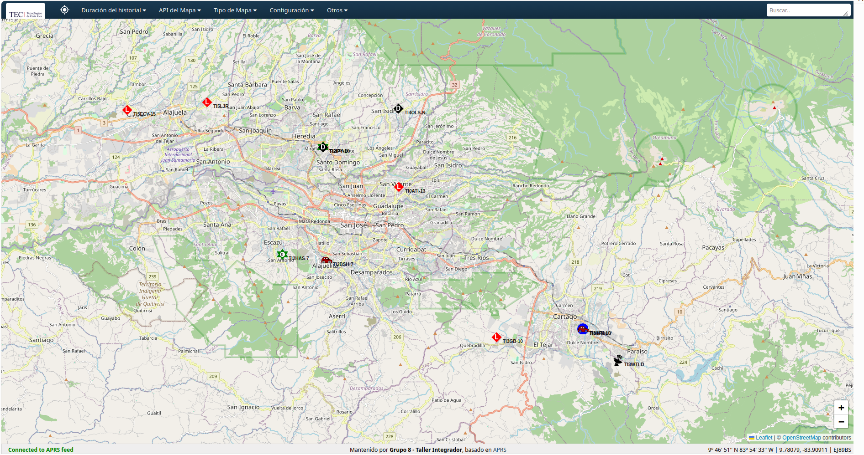
Personalización de Trackdirect
Apropiación del código fuente — Grupo 8
index.php
Branding
Logo TEC en navbar izquierdo (línea 172) + interfaz traducida al español
main.css
Colores
Paleta institucional: azul #1A3A52 y rojo #D4184B en navbar e interactivos
Integración
APRS-IS
Uplink rotate.aprs.net:10152 — estaciones de todos los grupos visibles
Notes:
ALEXANDRA — Slide 6 (~35s) Más allá de instalar el software, nos apropiamos del código. Modificamos index.php para agregar el logo del TEC y traducir la interfaz al español, y main.css para aplicar la paleta institucional. También conectamos el servidor a la red APRS-IS global, logrando ver estaciones de otros grupos en tiempo real.

Slide 7
Monitoreo con Webmin
5 monitores activos — Alertas automáticas por email cada 5 minutos
Monitor
Tipo Webmin
Alerta si...
Valor umbral
Estado
APRSC activo
Check Process
Proceso se detiene
0 instancias
✔ OK
Disco APRS
Disk Space
Espacio libre <
20% (~3.9 GB)
⚠ Alerta
RAM libre
Free Memory
RAM libre <
300 MB (15%)
✔ OK
Puerto APRS 14580
TCP Connection
Puerto no responde
Timeout
✔ OK
Trackdirect 8081
TCP Connection
Puerto no responde
Timeout
✔ OK
CPU usage %
CPU Usage
Uso de CPU >
80%
✔ OK
⚠ Disco al 87% — causa raíz
Imágenes Docker: 8.3 GB · Build cache: 5.4 GB
Solución: Docker builder prune + Expansión LVM
✔ Scheduled Monitoring activo
Cada 5 min · fcelavar0802@estudiantec.cr
Alerta: Solo cuando un servicio cae
Notes:
FRANCELA — Slide 7 (~60s) Esta es mi sección. Configuramos 8 monitores en Webmin. Los primeros 4 son los básicos: proceso aprsc, disco, CPU y RAM. Los 4 adicionales los agregamos nosotros: los dos puertos TCP clave, el porcentaje de CPU y un segundo check de proceso. El disco y la CPU están en alerta. Diagnostiqué con iostat que el load average alto es por I/O saturado del disco lleno, no CPU real. La solución es expandir con LVM.

Slide 8



Validación Operativa
El sistema funciona de extremo a extremo
HTTP 200
6/6
TI0TEC1-7
APRS-IS
Trackdirect responde
Contenedores activos
Tracker visible en mapa
Red global conectada
curl -I http://127.0.0.1:8081
docker compose ps
Filtrado y confirmado en vivo
rotate.aprs.net:10152
Flujo de datos confirmado
Tracker APRS
→
Red APRS-IS
→
APRSC :14580
→
Collector
→
PostgreSQL
→
Trackdirect
→
Navegador
Notes:
FRANCELA — Slide 8 (~30s) La validación fue exitosa. Trackdirect responde con HTTP 200, los 6 contenedores están activos, el tracker TI0TEC1-7 es visible en el mapa con filtrado, y estamos conectados a la red APRS-IS global. El flujo completo de extremo a extremo funciona.

Slide 9
Evaluación Económica del Proyecto
Freelance: 3 personas × 40 h × ₡20.000/h · TC: ₡460/USD (BCCR 08/06/2026) · Software open source sin costo
Concepto / Rubro
CRC (₡)
USD ($)
■ Inversión Inicial — Hardware
TinyTrak3Plus + GPS (×3)
₡173.880
$378
Radio VHF 2m + cable + interfaz (×3)
₡138.000
$300
Antenas VHF para vehículo (×3)
₡27.600
$60
Flete + aranceles + IVA (×3)
₡62.100
$135
Servidor físico on-premise + cables y materiales
₡488.800
$1.063
■ Inversión Inicial — Regulatorio y Servicios Profesionales
Licencia radioaficionado (costo de oportunidad) + Canon SUTEL año 1
₡66.200
$144
Honorarios freelance: 3 personas × 40 h × ₡20.000/h
₡2.400.000
$5.217
Pruebas de campo + reserva técnica 10% hw
₡87.260
$190
TOTAL INVERSIÓN INICIAL
₡3.443.840
$7.487
■ Costos Operativos Anuales
Mantenimiento y soporte técnico
₡300.000
$652
Electricidad + canon espectro + baterías + actualizaciones
₡79.200
$172
Conectividad a Internet
₡180.000
$391
TOTAL OPERATIVO ANUAL
₡609.200
$1.324
■ Proyección Acumulada
1 año: Inv. inicial + 1 año operativo
₡4.053.040
$8.811
3 años: Inv. inicial + 3 años operativo
₡5.271.440
$11.460
5 años: Inv. inicial + 5 años operativo
₡6.489.840
$14.108
* Todo el software (Ubuntu Server, Docker Compose, PostgreSQL, Trackdirect) es open source sin costo de licencia. Canon espectro estimado según TI0RC/SUTEL.

Slide 10
Conclusiones
01
Sistema funcional de extremo a extremo: recepción, procesamiento, almacenamiento y visualización APRS en tiempo real.
02
Ubuntu Server + Webmin + Docker Compose demostró ser una combinación robusta, reproducible y escalable para fines académicos.
03
La arquitectura virtualizada permitió construir un entorno controlado y replicable con un solo archivo OVA.
04
El monitoreo activo con Webmin y el README paso a paso garantizan la mantenibilidad del servidor a largo plazo.
Notes:
KENDALL — Slide 9 (~30s) En conclusión, logramos un sistema APRS funcional de extremo a extremo. La combinación de virtualización, contenedores y monitoreo activo demostró ser robusta para este contexto. El README documenta cada paso para recrear el servidor desde cero. Gracias.

